Slide 1

Основы Gamedev и VR-разработки
Разработка платформера “Escape”
Выполнил: Ваверко И.С.

Slide 2
Цель проекта
Цель данного проекта создание динамичного 2D-платформера с акцентом на точное управление и сложные испытания.

Slide 3
Актуальность и востребованность проекта
Актуальность данного проекта обусловлена стремительным ростом игровой индустрии, доступностью современных инструментов и растущим спросом на уникальные игровые проекты.

Slide 4



Стек

Slide 5

Концепция
Основная идея Escape строится вокруг мрачной, загадочной атмосферы заброшенного комплекса, где игроку не дают прямых ответов. Вместо явных объяснений игра оставляет пространство для размышлений, усиливая ощущение тревоги и неизвестности.
Escape сочетает классический платформер с видом сбоку с нестандартными элементами. Ключевые механики включают:
Головоломки с отражением лучей — некоторые поверхности перенаправляют лучи, что требует логики и точности.
Движущиеся платформы и ловушки — уровень сложности растёт за счёт необходимости идеального расчёта времени.
Ограниченный запас энергии — полоска энергии постоянно уменьшается, вынуждая игрока действовать быстро и добавляя напряжённости

Slide 6
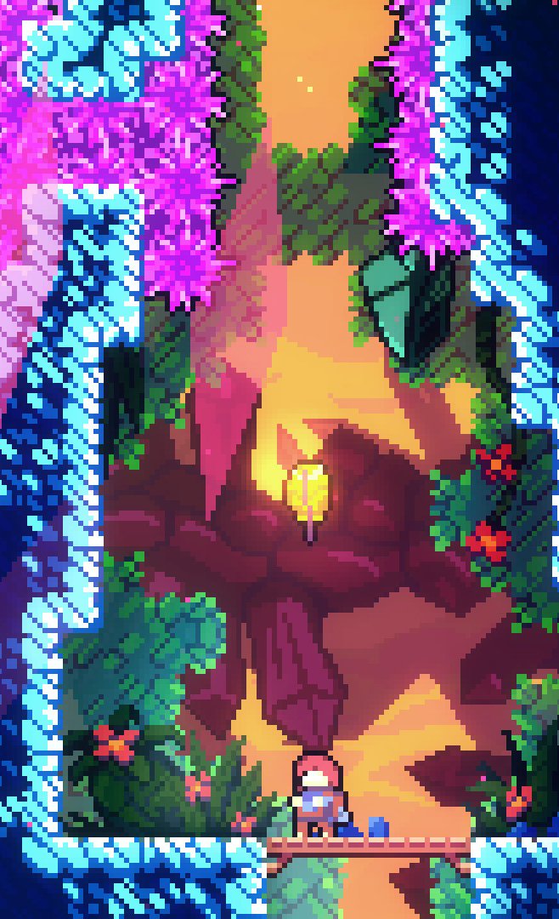
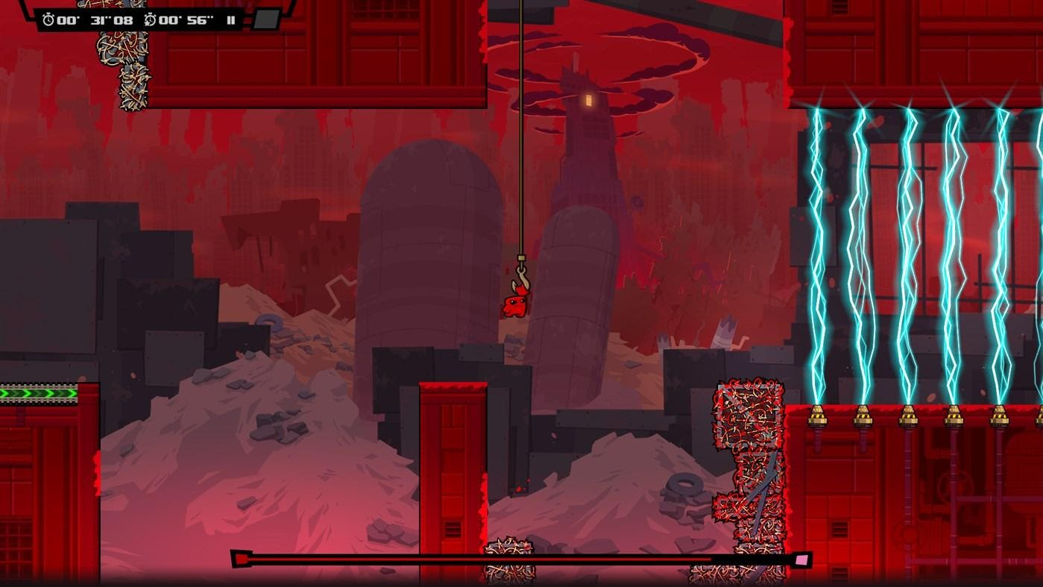
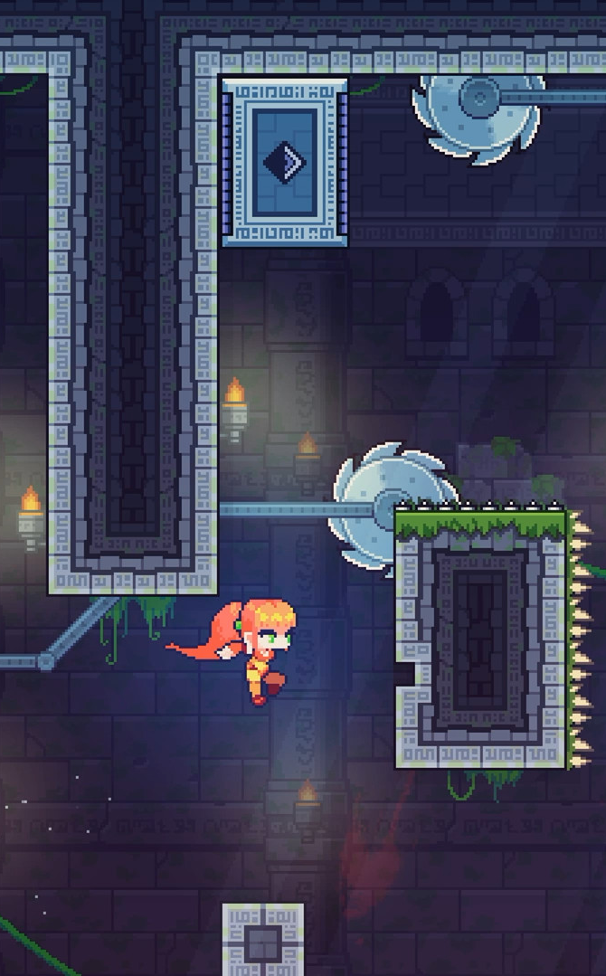
Celeste
Super Meat Boy
Sunblaze

Slide 7
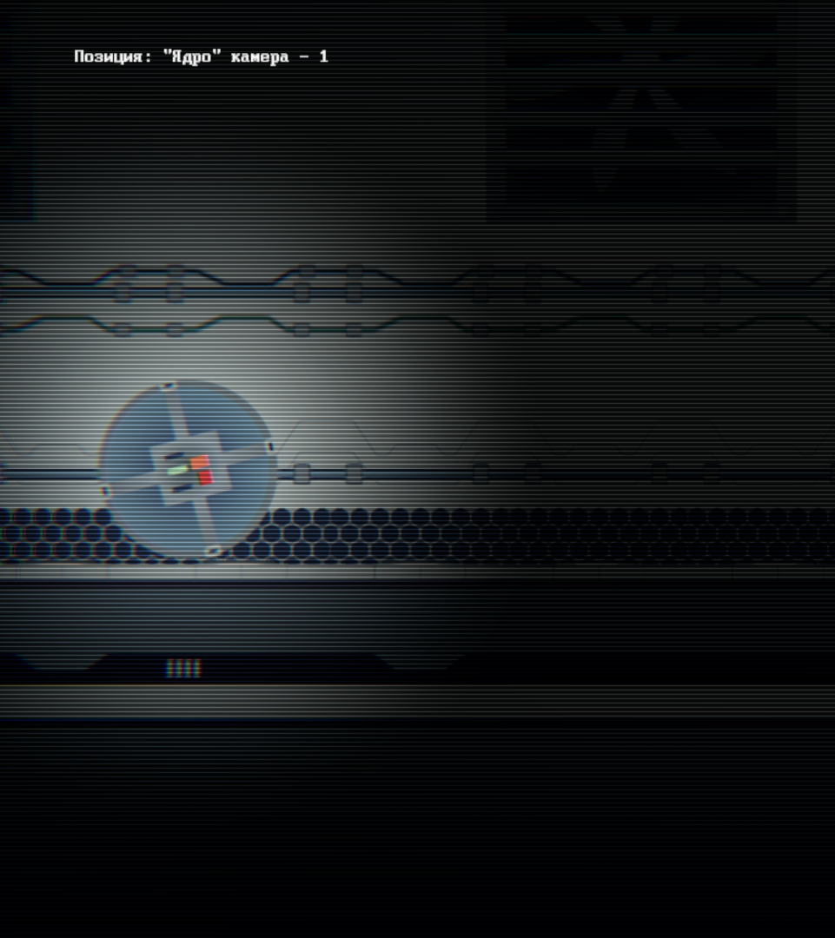
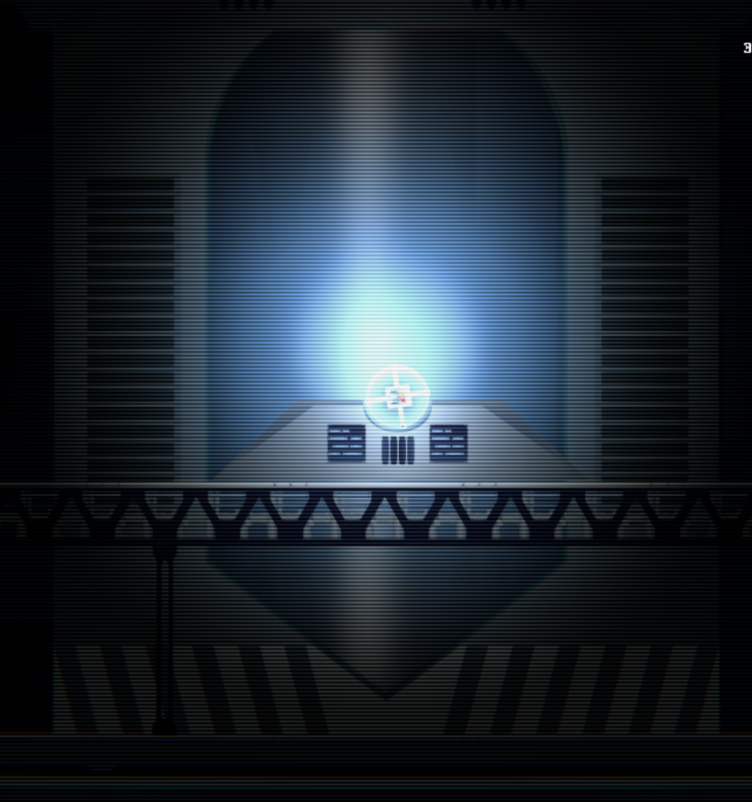
Escape

Slide 8
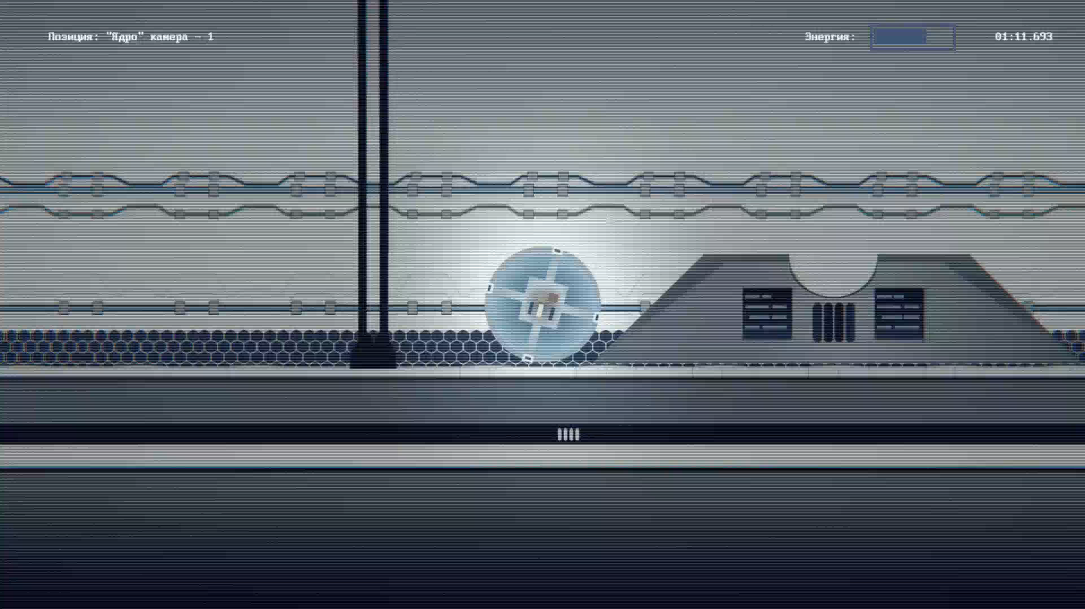

Slide 9

Разработка
Для воплощения этой концепции Escape были разработаны модульные и гибкие компоненты, подходящие для решения разнообразных задач.
Например компонент LASER, используется не менее чем в трёх различных местах программы.

Slide 10
Спасибо за внимание

